Slide 1












11/03 - 21/05
IZEM Amine
HAMAMTI Yacine
ARAMIS Younes
PROJET
TOURS D’HANOÏ
BELHOCINE Chakib
AZIEZ Hichem
HADDAD Mohamed Zakaria
Comment un jeu est devenu un problème Algorithmique

Slide 2







4 | Introduction
5 | Historique et présentation
6 | Définition formelle
7 | Modélisation de la solution
8 | Étude de la complexité théorique des algorithmes de résolutions
16 | Étude de la complexité théorique de l’algorithme de vérification
23 | Déroulement De l’algorithme de résolution
VUE
D'ENSEMBLE

Slide 3






25 | Étude Expérimentale du problème Simulation de la complexité théorique des algorithmes de résolutions
28 | Simulation de la complexité théorique de l’algorithme de vérification
31 | Étude du meilleur, moyen et pire cas pour chaque algorithme
34 | Analyse des résultats
35 | Conclusion
VUE
D'ENSEMBLE

Slide 4





INTRODUCTION
Ce projet se concentre sur l'étude approfondie du problème classique des "Tours de Hanoï", une énigme emblématique dans le domaine de l'informatique.
L'objectif principal est de développer, simuler et analyser une méthode de résolution exacte de ce problème NP-complet. Dans cette introduction, nous abordons brièvement le contexte du problème, sa définition formelle, ainsi que les objectifs et la structure du projet.
Retourner à la vue d'ensemble

Slide 5

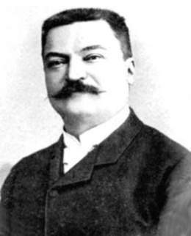


TOUR DE HANOÏ,
UN PROBLèME ?
Le Problème des Tours de Hanoï, popularisé par Édouard Lucas au XIXe siècle et peut-être inspiré des énigmes de l'Inde ancienne, apparaît dans son livre "Récréations Mathématiques" (1883). Associé à une légende de moines déplaçant des disques d'or, ce casse-tête est un classique en mathématiques et informatique, illustrant la récursivité et la complexité algorithmique. Bien que simple en apparence, sa résolution demande une compréhension approfondie des fonctions récursives et des stratégies algorithmiques.

Slide 6











DÉFINITION FORMELLE
Données
But
Trois piliers : A, B, C
Des disques de tailles différentes empilés sur le pilier A
Déplacer tous les disques du pilier A au pilier C en utilisant le pilier B comme auxiliaire
Règles
Déplacer un disque à la fois
Aucun disque plus grand ne peut être placé sur un disque plus petit

Slide 7






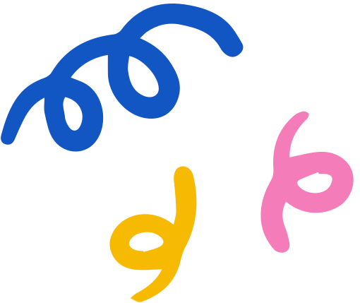

TROIS TOURS
TROIS PILES
ET CE PROBLÈME COMMENT LE RÉSOUDRE ?
En Algorithmique Plusieurs Structure de données peuvent être utilisé pour résoudre ce problème, mais l’approche la plus optimale et logique en soit reste les piles car la nature de la gestion de données LIFO est étroitement liée au problème qui impose que les disque doivent être du plus grand au plus petit donc du premier entré dans la tour au dernier.
A
B
C

Slide 8



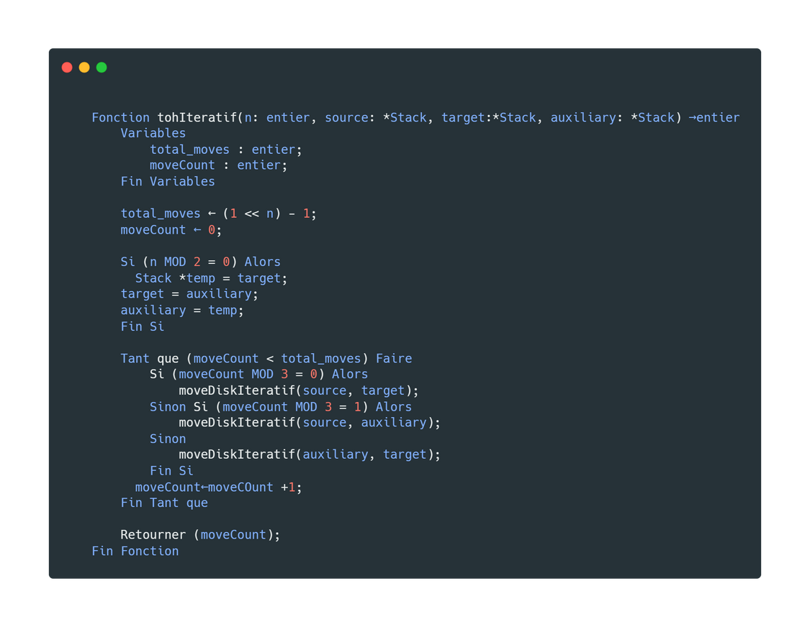


ALGORITHME DE RÉSOLUTION ITÉRATIF
Complexité Temporelle
Pour la complexité temporelle de la version itérative on a :
Analyse de la fonction principale : O(1)
Complexité liée à la boucle "Tant que" dans la fonction "tohIteratif"
Nombre de déplacements nécessaires = (2ⁿ) - 1, où n = nombre de disques
Donc, complexité temporelle : O(2ⁿ)
Complexité Spatiale
Pour la com﻿plexité spatiale de la version itérative on a :
Utilisation de piles pour stocker les mouvements
Taille de la pile proportionnelle au nombre de mouvements (nombre de disques)
Allocation dynamique de la mémoire pour la pile
Donc, complexité spatiale : O(n), où n = nombre de disques
Conclusion :
Complexité Temporelle : Exponentielle, O(2ⁿ)
Complexité Spatiale : Linéaire, O(n)

Slide 9

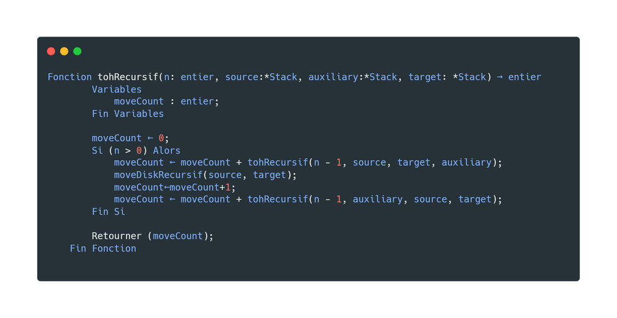



ALGORITHME DE RÉSOLUTION RÉCURSIF
Complexité Temporelle
Pour la complexité temporelle de la version récursive on a :
Fonction principale: O(n) + appel fonction "tohRecursif"
Fonction "tohRecursif": Nombre d'appels récursifs = (2ⁿ) - 1, où n = nombre de disques
Donc, complexité temporelle de "tohRecursif" : O(2ⁿ)
Donc, complexité temporelle : O(2ⁿ + n) ≈ O(2ⁿ)
Complexité Spatiale
Conclusion :
Complexité Temporelle : Exponentielle, O(2ⁿ)
Complexité Spatiale : Linéaire, O(n)
Pour la com﻿plexité spatiale de la version récursive on a :
3 piles pour représenter les tours (taille maximale = n)
Variables locales dans "tohRecursif"
Pile d'appels récursifs (profondeur maximale = n)
Donc, complexité spatiale : O(n)

Slide 10
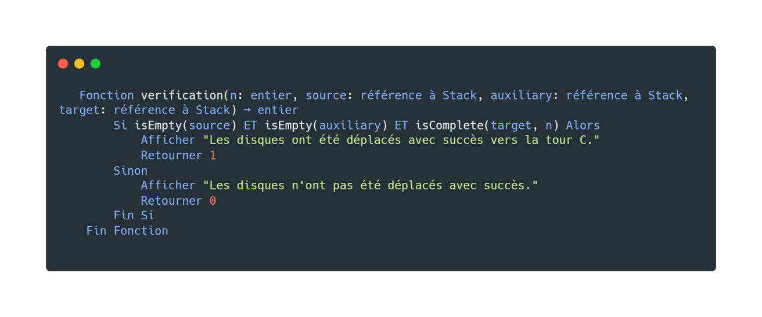


ALGORITHME DE VERIFICATION
L‘algorithme de vérification vise à vérifier si les 2 tours source et auxiliaire sont vides et si la tour cible contient tous les disques dans le bon ordre.
Complexité Temporelle
Complexité Spatiale
Pour la complexité temporelle de l’algorithme de vérification on a :
Fonction principale: O(n) (boucles "pour")
Fonction "verification":
Appel "isEmpty": O(1)
Appel "isComplete": O(n) (boucle)
Donc, complexité temporelle totale: O(n)
Pour la com﻿plexité spatiale de la version récursive on a :
Fonction principale: O(n) (remplir pile avec n disques)
Fonction "verification":
Utilise les piles existantes
Appel "isComplete": O(n)
Donc, complexité spatiale : O(n)

Slide 11


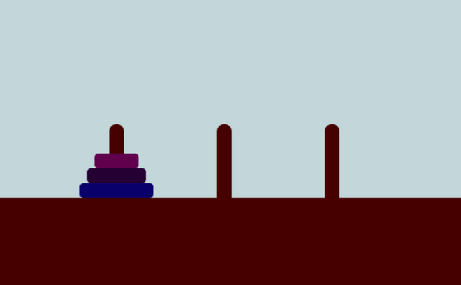
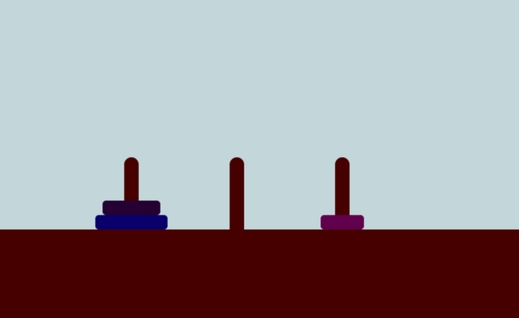
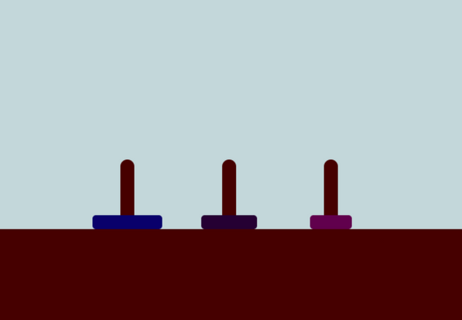
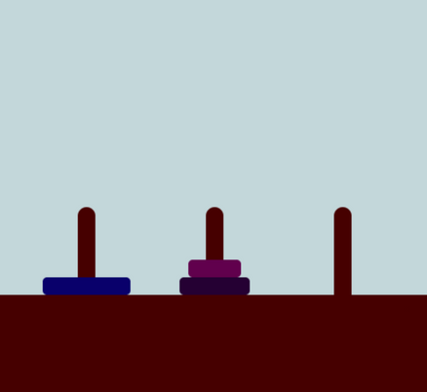

Toutes ces images ci-dessous sont prises de notre site web "Jeu Tour de Hanoï".
DEROULEMENT DU PROBLÈME
A
B
C
A
B
C
A
B
C
A
B
C
0
1
2
3
Tiges : A, B, C (où A est la tige source, B est la tige auxiliaire et C est la tige de destination)
le disque 1 est déplacé de A à C.
le disque 2 est déplacé de A à B.
le disque 1 est déplacé de C à B.

Slide 12

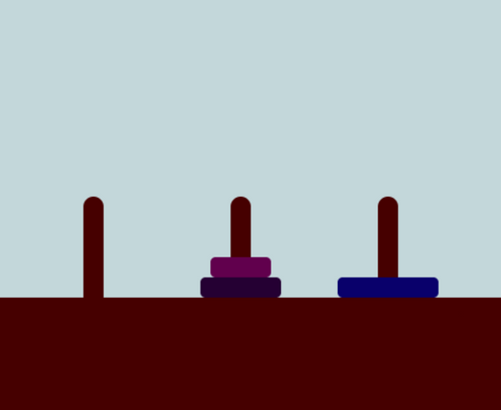
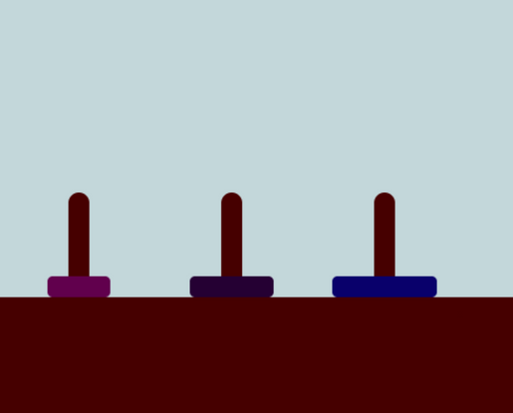
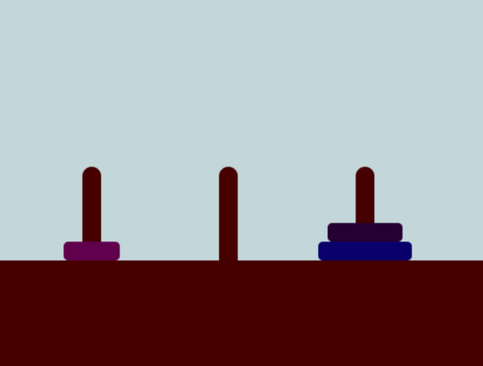
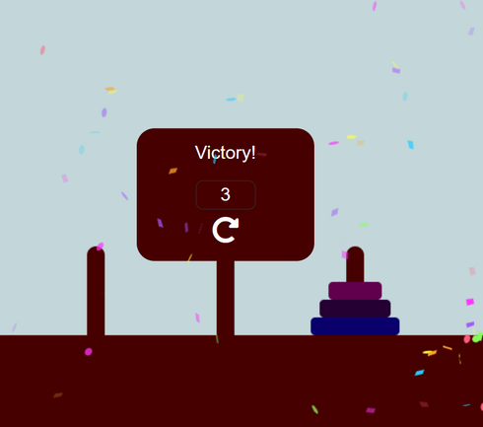
Toutes ces images ci-dessous sont prises de notre site web "Jeu Tour de Hanoï".
DEROULEMENT DU PROBLÈME
A
B
C
A
B
C
A
B
C
A
B
C
4
5
6
7
le disque 3 est déplacé de A à C.
le disque 1 est déplacé de B à A.
le disque 2 est déplacé de B à C.
le disque 1 est déplacé de A à C.

Slide 13

SIMULATION DE LA COMPLEXITÉ
THÉORIQUE DE L’ALGORITHME DE RÉSOLUTION

Slide 14
5 | 7 | 9 | 11 | 13 | 15 | Nombre de disque (n)
0.029 0.028 | 0.105 0.101 | 0.392 0.380 | 1.571 1.536 | 7.179 6.941 | 24.941 24.285 | Temps d’exécution (secondes)
31 | 127 | 511 | 2047 | 8191 | 32767 | Nombre de déplacements effectués
56 | 80 | 104 | 128 | 152 | 176 | espace mémoire (bytes)
Noir => récursif / Orange => itératif

Slide 15
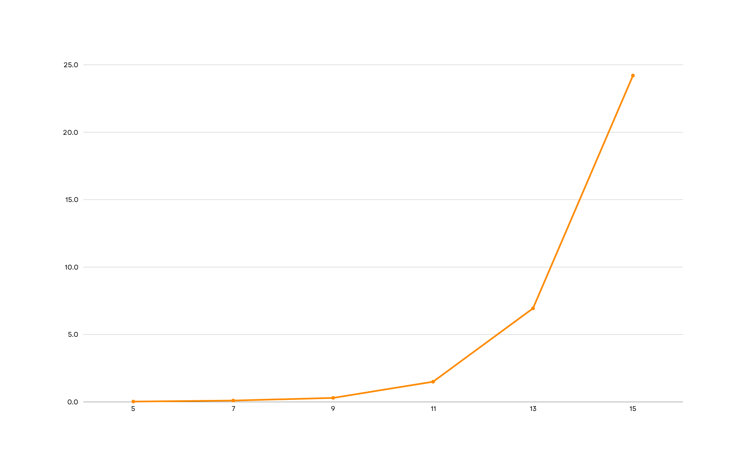

représente Temps d'exécution des algorithmes récursif et itératif en fonction du nombre de disques
Remarque:
Comme la différence entre les 2 types de l’algorithme de résolution (itératif et récursif) est négligeable pour un petit nombre de disques, nous allons dessiner qu’un seul graphe qui regroupera les 2 solutions.

Slide 16

SIMULATION DE LA COMPLEXITÉ
THÉORIQUE DE L’ALGORITHME DE VERIFICATION

Slide 17
5 | 7 | 9 | 11 | 13 | 15 | Nombre de disque (n)
1 | 1 | 1 | 1 | 1 | 1 | Temps d’exécution (ms)
31 | 127 | 511 | 2047 | 8091 | 32767 | Nombre de déplacements effectués
56 | 80 | 104 | 128 | 152 | 176 | espace mémoire
représente le temps d’exécution en fonction de nombre de disques

Slide 18
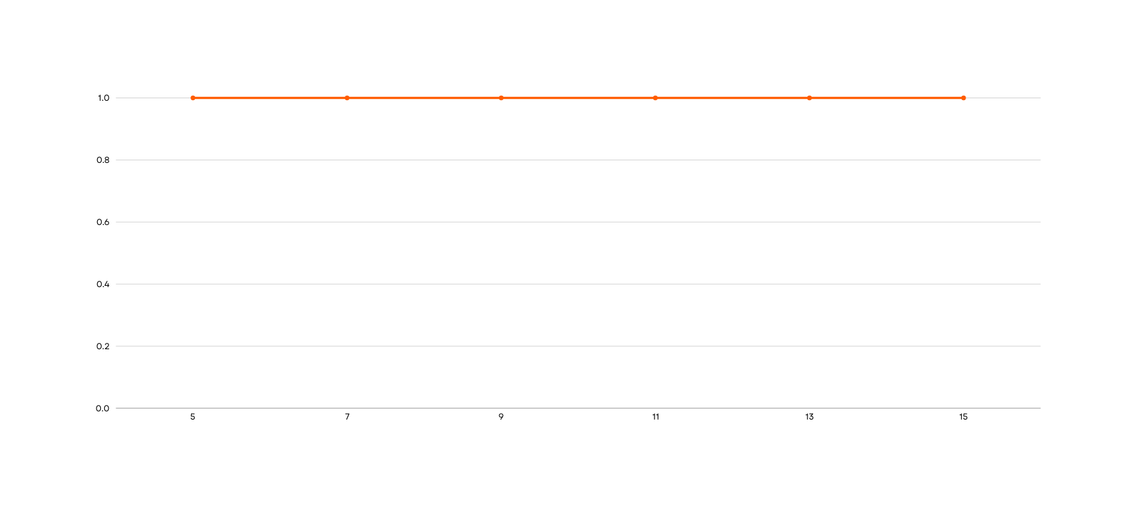
Remarque:
Le graphe est une ligne droite de 1ms malgré sa complexité Lineaire O(n)
Explication:
Dans le Graphe il ya le maximum de disque est 15 plus la Complexité est Lineaire Donc Le Programme ne vas pas sentir la difference entre les disque pour cela il faut lancer l’algorithme avec plus de disque ce qui est imposible car l’algorithme de résolution va prendre longtemps

Slide 19
MEILLEUR CAS , MOYEN CAS , PIRE CAS DE CHAQUE ALGORITHME

Slide 20




ALGORITHME DE RESOLUTION
MEILLEUR CAS :
Le meilleur cas est le même pour les 2 algorithmes de résolution (itératif et récursif). Il correspond à
un nombre de disque n=1.
Car il nous suffira de faire un seul mouvement de la tour source à la tour cible et le problème est résolu ! La complexité est donc constante O(1).

Slide 21
ALGORITHME DE RESOLUTION
PIRE CAS :
Le pire cas est le même pour les 2 algorithmes de résolution (itératif et récursif). Il correspond à un nombre de disque n très élevé.
la complexité des algorithmes de résolution est O(2ⁿ).
Ce qui implique qu’à chaque fois que le nombre de disques augmente, le nombre de déplacements va augmenter en flèche d’où un temps de résolution très élevé.
Par exemple :
n=5 : Il faut 31 mouvements pour résoudre le problème.
n=8 : Il faut 255 mouvements pour résoudre le problème.
De cet exemple on peut facilement se rendre compte que le pire cas est très problématique vu l’augmentation directe du nombre de déplacements.

Slide 22
ALGORITHME DE RESOLUTION
MOYEN CAS :
Pour l’algorithme itératif, le moyen cas correspond à la situation où le nombre de disque n’est ni trop petit, ni trop grand.
Donc ce dernier peut représenter un “entre deux” des cas extrême vu précédemment.
Notons que le moyen cas des deux algorithmes de résolution (itératif et récursif) est similaire, car les 2 algorithmes possèdent une complexité similaire qui est de O(2ⁿ).
Donc selon l’algorithme choisis le nombre de déplacements sera le même, ce qui nous permet de dire que leur moyen cas est pareil pour les 2 algorithmes de résolution.

Slide 23
ANALYSE DES RESULTATS
La complexité théorique des algorithmes de résolution itératif O(2ⁿ), où n est le nombre de disques.
NP-DIFFICILE
NP-COMPLET
Le problème des Tours de Hanoï est un problème NP-complet,
ce qui signifie qu'il est extrêmement difficile à résoudre de manière optimale lorsque la taille du problème augmente.
NP
P
P
Classe Des Problemes Algorithmique
Cours Complexité Dr.H Moulai

Slide 24

CONCLUSION
Le projet présent a permis d'explorer en profondeur le célèbre problème des Tours de Hanoï, Ecrire Son Algorithme De résolution et de vérification Et Calculer Leur Complexité
L'étude théorique a révélé c’est un problème NP-complet, cela signifie qu'il devient extrêmement difficile de trouver une solution optimale lorsque la taille du problème augmente. Nos analyses ont confirmé que les algorithmes de résolution itératif et récursif présentent une complexité temporelle exponentielle O(2ⁿ), où n est le nombre de disques.
Nos simulations ont confirmé ces résultats théoriques, montrant une augmentation exponentielle du temps d'exécution lorsque le nombre de disques augmente
En conclusion, ce projet a permis de mettre en lumière les défis inhérents aux problèmes NP-complets comme les Tours de Hanoï, tout en explorant des techniques de résolution efficaces dans les limites imposées par leur complexité. Les résultats obtenus soulignent l'importance de la compréhension théorique et expérimentale des algorithmes pour aborder ces problèmes complexes de manière optimale.

Slide 25


D’accord Mais je veux jouer Moi
Tu peux Aller Dans notre site web pour jouer a la tour de hanoi
MERCI
Cette présentation est optimisée pour une utilisation sur tableau blanc

